Slide 1

Môi trường hoạt động của process
Giảng Viên: Lưu An Phú

Slide 2
Agenda
Điểm bắt đầu và kết thúc của process
Tham số truyền vào và biến môi trường
Cấu trúc bộ nhớ của process
Cách process sử dụng shared library.
Terminal login, process group, process session.
Background and force ground process.
Notes:
1 chương trình build từ C khi chạy trong hệ điều hành sẽ khác với chạy thuần túy trên vi điều khiển. Khi chạy trong hệ điều hành sẽ có nhiều yếu tố ảnh hưởng đến process đó. Trong bài này sẽ giới thiệu về 1 trong các yếu tố đó – yếu tố môi trường. Từ đó người học có thể hiểu hơn khi lập trình trên Linux, ngoài ra bài học này cũng cung cấp các kỹ thuật lập trình để sử dụng các thông số môi trường của process

Slide 3

Điểm bắt đầu và kết thúc của process

Slide 4
Điểm bắt đầu và kết thúc
Hàm main
Điểm đầu tiên đi vào chương trình
Nếu chúng ta khai báo thiếu các tham số thì trình biên dịch cũng sẽ tự động thêm vào
Khi run chương trình, hệ điều hành sẽ chạy một số đoạn code ẩn dựa vào các thông số của chương trình, những đoạn code đó nằm ngoài code của chúng ta.

Slide 5
Điểm bắt đầu và kết thúc
Kết thúc chương trình
Là điểm cuối cùng trước khi đi ra khỏi chương trình
Có nhiều cách để kết thúc chương trình
Chủ động kết thúc
Bị động kết thúc
Giá trị trả về của chương trình khi kết thúc có thể nhận được từ chương trình cha.
Notes:
Chủ động kết thúc
Call return trong hàm main
Call exit() từ bất cứ hàm nào.
Bị động kết thúc
Chương trình gặp lỗi
Nhận tín hiệu kết thúc gửi từ bên ngoài
Trước khi chương trình thực sự kết thúc, hệ điều hành sẽ giải phóng các tài nguyên mà chương trình đang giữ, bao gồm memory, file open, ...
Mỗi khi chương trình xin cấp phát bất cứ tài nguyên nào thì hệ điều hành đều lưu thông tin lại, thông tin đó được ghi trong struct process descriptor của từng chương trình. Do đó khi chương trình kết thúc, hệ điều hành có các thông tin về tài nguyên mà chương trình đã cấp phát, từ đó có thể giải phóng chúng.
Thực hành: Xem giá trị trả về của 1 command line bất kỳ

Slide 6

Biến môi trường

Slide 7
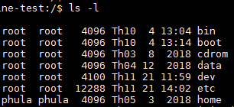
Command line argument
Chúng là 2 biến argc và argv[] của hàm main
argc là số tham số truyền vào, argv là các chuỗi ký tự truyền vào khi gọi hàm chương trình

Slide 8
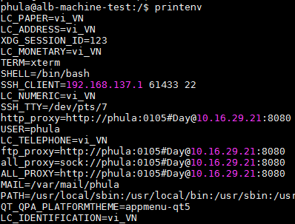
Environment list
Store in a global variable extern char **environ
Có thể truy xuất thông qua hàm char *getenv(const char *name)
Thực hành
Hiển thị tên và giá trị của các biến môi trường bằng C

Slide 9
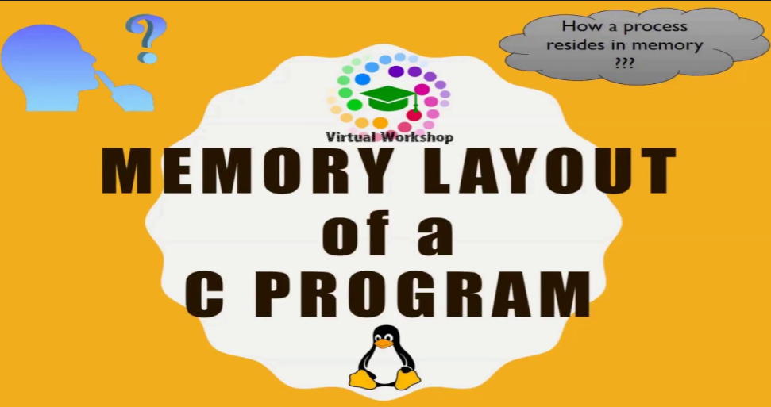
Cấu trúc bộ nhớ của process

Slide 10
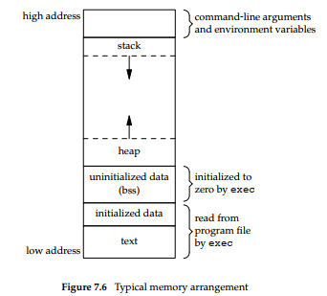
Cấu trúc bộ nhớ của process
Vùng text
Vùng dữ liệu đã được khởi tạo
Vùng dữ liệu chưa được khởi tạo
Vùng stack
Vùng heap
void *malloc(size_t size);
Notes:
Câu hỏi pv: Nêu cấu trúc bộ nhớ của 1 process?

Slide 11
Shared library
Là các file binary được build từ code C
Chúng chứa các hàm dùng để gọi từ chương trình khác
Mỗi khi cần truy xuất hàm từ thư viện động, hệ điều hành sẽ load 1 phần hoặc toàn bộ thư viện đó vào ram, sau đó trả về địa chỉ hàm cho process. Process sẽ gọi hàm thông qua địa chỉ

Slide 12
Bài tập
Viết 1 thư viện rồi build thành shared library, shared lib được copy vào thư mục /usr/lib. Sau đó viết 1 chương trình C sử dụng shared lib đó.
Viết 1 chương trình C mở 1 file bất kỳ, nếu mở thành công thì retrun 0 cho chương trình cha, nếu lỗi thì return -1 cho chương trình cha. Dùng terminal để chạy và echo vào biến $ để đọc kết quả trả về

Slide 13
Bài tập
Viết một chương trình xử lý tham số đầu vào giống với câu lệnh ls. Ví dụ nếu call "my_ls -l" sẽ in ra dòng chữ hiện thị full property, nếu truyền -a sẽ in hiển thị file ẩn, nếu truyền -la sẽ in ra cả 2 dòng trên.
Viết 1 chương trình C truy cập vào environment variable và hiển thị đường dẫn thư mục home, tên user, đường dẫn hiện tại của chương trình.

Slide 14

Terminal

Slide 15
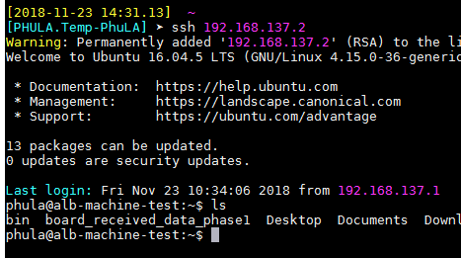
Terminal login
Mỗi 1 chương trình khi start đều cần được gán các luồng STDIN, STDOUT và STDERR cho nó
Một terminal sẽ bao gồm 3 luồng nhập xuất tiêu chuẩn kể trên.
Trong chế độ console, mỗi khi log in thành công thì 1 terminal device sẽ được tạo ra, các chương trình được run bởi user đó sẽ gắn với terminal login của user.
Notes:
Ví dụ cho mọi người nhìn terminal trong chế độ graphic

Slide 16
Background and force ground process
Forceground process
Process đang kết nối đến STDIN của terminal
Background process
Process ngắt kết nối đến STDIN của terminal
Ký tự ”&” khi run command line
Notes:
Ví dụ cho mọi người thấy background và force group trên terminal

Slide 17
Process group
Các process làm chung 1 loại công việc có thể được gom vào cùng 1 process group
Dùng để chuyển đổi force và background mode cùng với nhau
Process group đại diện bởi 1 số unsigned int
pid_t getpgid(pid_t pid);
int setpgid(pid_t pid, pid_t pgid);
Khi 1 process được tạo ra, mặc định nó sẽ cùng group với process cha
Signal có thể được gửi cho tất cả các process trong cùng 1 group
Notes:
Ví dụ trường hợp chạy nhiều command ở chế độ background Không phải lúc nào hàm set group id cũng thành công

Slide 18
Sesions
Là tập hợp của nhiều process group có chung 1 môi trường hoạt động
Có cùng liên kết đến 1 terminal login
Khi 1 user log out, các process có chung session với user đó sẽ bị exit

Slide 19
Bài tập
Viết 3 chương trình A, B, C sao cho khi được chạy chúng sẽ sleep 10s rồi print process group id của mình. Run A, B, C bằng câu lệnh sau; ./A | ./B | ./C & và xem kết quả
Viết 3 chương trình A, B, C print session id, run chúng trên cùng 1 cửa sổ terminal và trên 2 cửa sổ terminal và xem kết quả
Viết 3 chương trình A, B, C đọc 1 ký tự từ bàn phím, mở chúng bằng 3 terminal khác nhau. Viết 1 chương trình C thứ 4 để nhập ký tự cho 3 chương trình A B C.

Slide 20
Thank you

